Slide 1
Étude de cas:
Conversion en aluminium d’un système de blocage de roue pour camion poids lourd
Conception et analyse
contrainte-déformation

Slide 2
Note
L'information, les renseignements et les données contenus dans les documents de ce portail (appelé par la suite l'«Information»), sont considérés comme fiables au moment de leur publication, mais rien ne garantit qu'ils sont exacts et complets. L'Information est présentée uniquement à titre de renseignement et ne doit d'aucune manière être interprétée comme un conseil de nature technique ou autre. Sans limiter la portée générale de ce qui précède, l'Information peut contenir des inexactitudes techniques ou des erreurs typographiques et AluQuébec, la Grappe industrielle de l’aluminium, ses administrateurs, ses dirigeants, ses représentants, ses employés et ses mandataires ne peuvent être tenus responsables d'aucune manière des dommages pouvant en découler.
Dégagement de responsabilité
AluQuébec met à votre disposition l’Information sans aucune garantie, implicite ou explicite, et se dégage de toute responsabilité quant à son exactitude, sa fiabilité, sa pertinence ou son exhaustivité.
Droits d'auteur et propriété intellectuelle
Les droits d’auteurs de tous les contenus sur ce portail appartiennent à AluQuébec. Tous les éléments inclus dans ces contenus par les auteurs originaux, incluant textes, images, graphiques mais sans s’y limiter, proviennent soit de l’auteur même, de sources libres de droits ou encore d’éléments dont l’approbation d’utilisation a été obtenue par les auteurs originaux. Les utilisateurs du portail consentent à utiliser les contenus à des fins pédagogiques seulement. Les contenus peuvent être utilisés entièrement ou partiellement, mais ne pourront pas être modifiés de façon à altérer la nature même des informations ou encore à causer préjudice à AluQuébec. Un tel acte pourrait être une infraction à la législation applicable en matière de propriété intellectuelle et entraîner des réclamations.

Slide 3
Plan de présentation
Contexte du projet
Cahier des charges
Solution proposée
Analyse par éléments finis
Conclusion

Slide 4
Contexte du projet
Source : site web GMR-Safety
https://www.gmrsafety.com/fr/powerchock-notre-concept-unique/
Le système exerce un blocage de la roue des camions lors du chargement dans les entrepôts.
La solution vient prévenir les accidents si le camion se déplace au moment de la manipulation avec le chariot élévateur.
Le système a trois composantes principales :
la cale de blocage;
le bras-aide à la manipulation;
la plaque de blocage de la cale sur le sol.

Slide 5
Contexte du projet
Toutes les composantes du système sont conçues en acier.
La cale pèse environ 60 livres, l’utilisateur a besoin d’un mécanisme pour l’aider.
La solution actuelle est concrétisée par un bras actionné par un ressort qui aide à retourner la cale au mur de l’entrepôt.
Les pièces du système actuel sont en acier. Le poids du bras nuit à l’efficacité du mécanisme.
L’objectif du projet est de les convertir en aluminium.

Slide 6
Contexte du projet
Pourquoi un bras en aluminium ?
Éviter toutes les contraintes rattachées au traitement de galvanisation :
  la logistique reliée au transport entre les usines;
  la perte de temps en usine de galvanisation, reperçage des trous et re-filage des filets.
Profiter des caractéristiques de légèreté de l’aluminium, pour la manipulation et le transport.
Un matériau écologique et recyclable à 100%.

Slide 7
Contexte du projet : Solution actuelle
Le pivot connecté au mur par le support de mur permet une rotation de 90°.
Le levier-pivot relie le ressort au levier-ressort et au tendeur à pré-tension du ressort.
Le joint supérieur connecte l’arrière-bras avec l’avant-bras, permettant un allongement.
L’avant-bras est muni de deux poignées pour la manipulation et d’un connecteur pour la calle.
Un boulon de pression limite l’angle de pivot.
Dans le pivot, il y a un mécanisme d’inclinaison de l’arrière-bras en plan vertical (1.5°).
Les pièces sont en acier, certaines sont soudées, mais toutes sont galvanisées.
La quincaillerie est aussi en acier avec une protection en zinc.
Les bras sont des tubes avec un poids total de 21kg.
L’estimation de poids total est de 60 kg.
Support de mur
Levier-Ressort
Ressort
Levier-pivot
Joint supérieur
pivot
Arrière-bras
Avant-bras
Boulon de pression

Slide 8
Cahier des charges (1/2)
La cale doit pouvoir supporter 60 livres et peser 30 livres maximum.
Considérer la friction de la cale avec le béton et l’asphalte lors du retour au mur.
Résister à une inclinaison vers l’extérieur du mur droit/gauche de 0.5 à 1.5°.
Réduire le poids actuel.
Garder les dimensions extérieures du tube version acier pour conserver la même enveloppe dimensionnelle.
Utiliser le même ressort.
Éviter la protection par galvanisation pour minimiser les coûts.
Avoir la même résistance et rigidité que la version en acier.
Réduire les frottements dans les joints.
Choisir des procédés de fabrication qui permettront de réduire les coûts (assemblage en usine).
Respecter les paramètres fonctionnels (degrés de liberté, extension maximale, inclinaison du bras en plan vertical).
Trouver la position optimale de l'attache du ressort avec le joint supérieur.
Produit doit être robuste, doit résister à la corrosion et être facile à réparer.
Vérifier l’efficacité des boulons de sécurité dans le cas d'accident (accrochage du bras par camion).

Slide 9
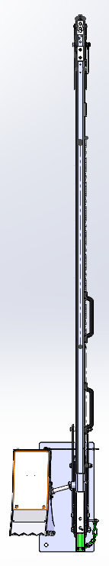
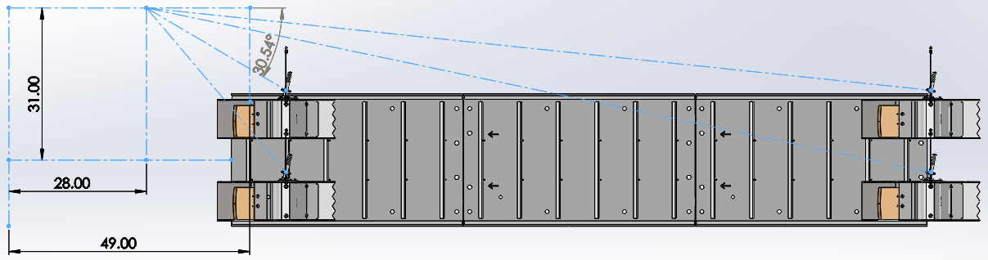
Cahier des charges (2/3)
16 pieds
En développement 6po

Slide 10
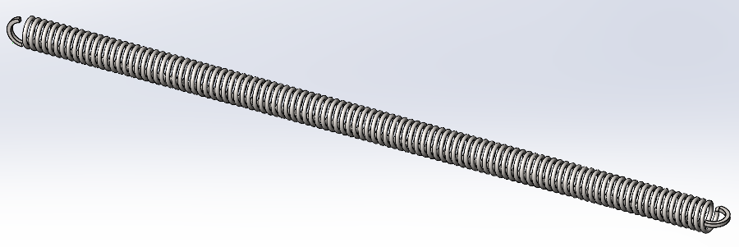
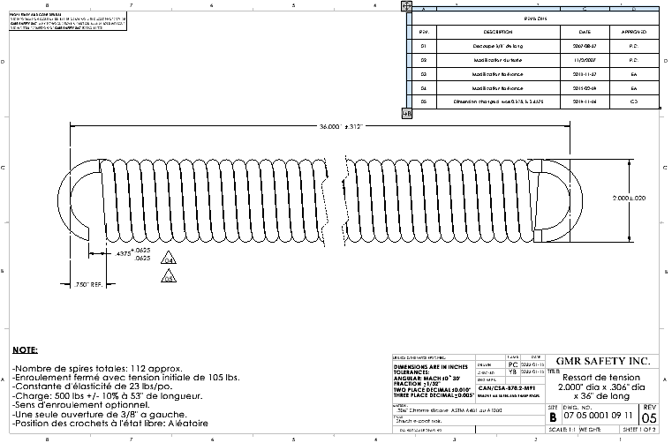
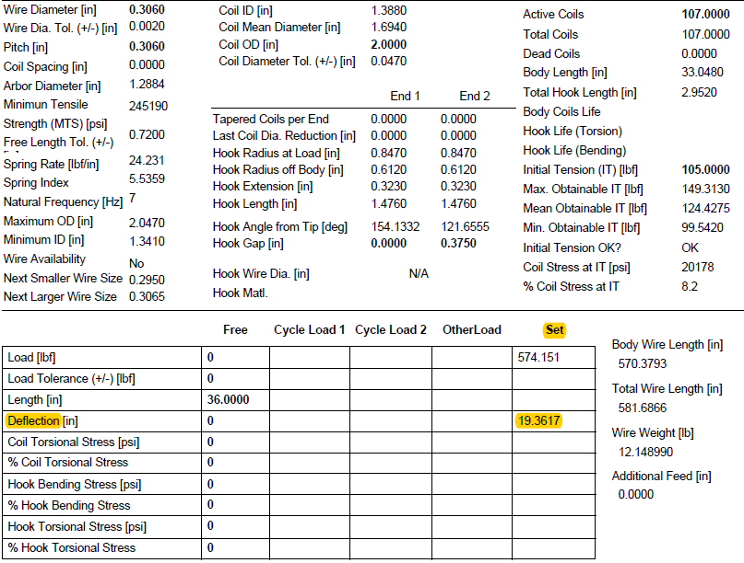
Cahier des charges (3/3)

Slide 11
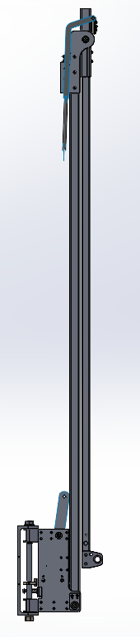
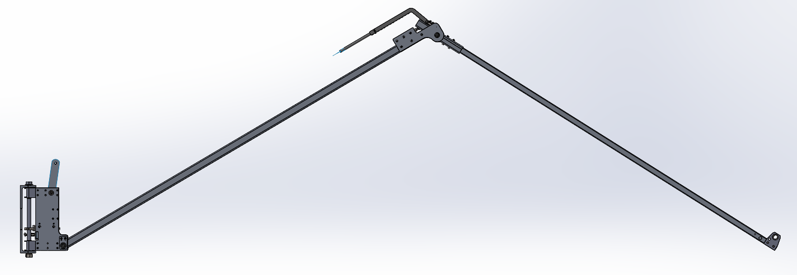
Solution proposée : Vue d’assemblage
Bras ouverts position maximale
Bras position fermée

Slide 12
Solution proposée : Descriptif
Toutes les composantes sont conçues en aluminium sauf la quincaillerie, le levier-ressort et le joint supérieur.
Le pivot est connecté avec un boulon (assurant la rotation du mécanisme en plan horizontal) sur une plaque fixée au mur. Le pivot a un levier-pivot qui est connecté avec le ressort.
L’arrière-bras est connecté sur le pivot avec des plaques d’ajustement d’angle en plan vertical.
L’avant-bras est connecté avec deux plaques (incluant deux plaques de frottement en plastique) avec l’arrière-bras, permettant une rotation relative entre les deux.
Sur l’avant-bras est fixé le joint supérieur et celui-ci est connecté avec le levier-ressort. Le levier-ressort assure la connexion avec le ressort.
Sur l’avant-bras est fixée une attache cale qui assure la connexion avec le joint de la cale.
Toutes les connexions utilisées comme joints sont munies avec des bushings (bagues) d’usure en plastique pour éviter l’usure des pièces en aluminium en contact avec les axes en acier.
Les alliages en aluminium utilisés pour le système:
  6061-T6 pour les tubes
  5052-H32 pour les plaques.

Slide 13
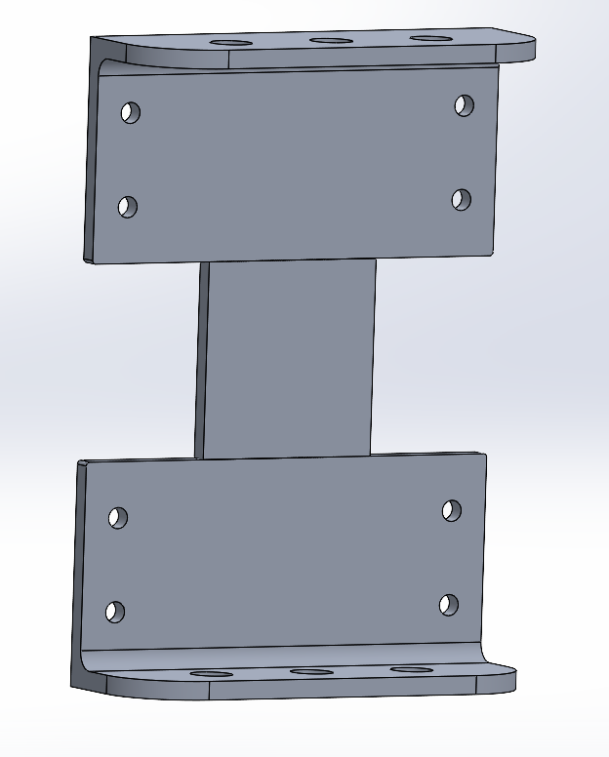
Solution proposée : Support mural
La plaque qui permet de fixer le mécanisme au mur a été convertie en aluminium afin de réduire son poids et faciliter sa manipulation lors de l’installation.
Celle-ci est robuste et constituée de deux angles L standard, soudée avec une plaque de liaison standard.
On a des trous pour les pivots dans les ailes des L.
L’épaisseur de 1/2’’ des profilés et de la plaque assure une rigidité adéquate et une bonne résistance mécanique.
Les pièces en aluminium assurent une résistance élevée à la corrosion sans aucun traitement de surface, ce qui permet d’éliminer les coûts reliés à la galvanisation qui était nécessaire pour la version initiale en acier.
L’usinage de pièces est minimal : découpage et perçage, ce qui permet de réduire les coûts.

Slide 14
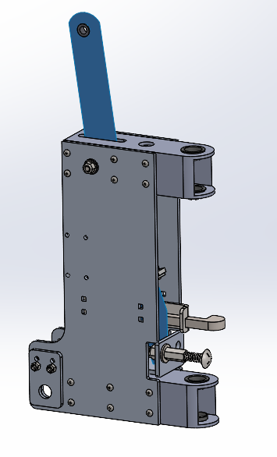
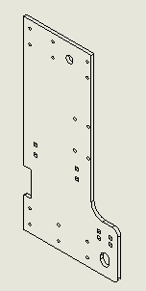
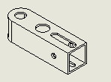
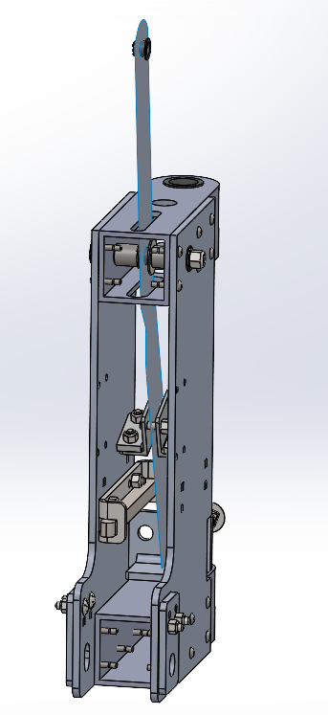
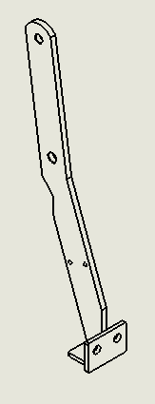
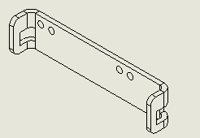
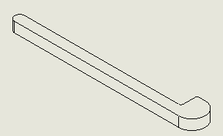
Solution proposée : Description pivot
A
L’assemblage du pivot est principalement composé de :
Deux plaques en aluminium 1/4’’ d’épaisseur assemblées par rivetage (afin d’éviter la soudure, plus coûteuse et avec une précision dimensionnelle réduite à cause des déformations post-soudure);
Deux tubes carrés de 2.5’’ et d’une épaisseur de 3/16’’ en aluminium;
Levier-pivot, composé d’une plaque et d’un cornier soudé, tous deux en aluminium;
Support + « pogo », en acier;
Autres : patins, plaques d’ajustement;
Quincaillerie : rivets, vis-épaulée (axe rotation), boulons, écrous, écrou-rivet, bagues de frottement.
B
C
D
D

Slide 15

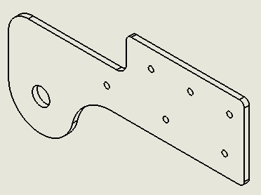
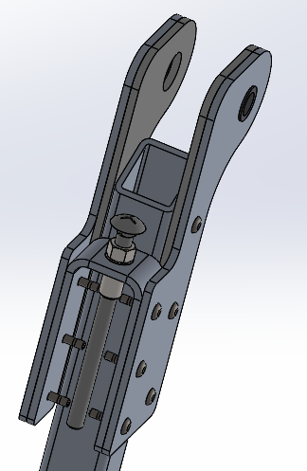
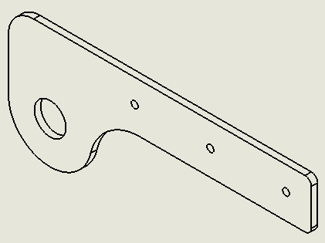
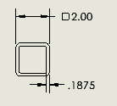
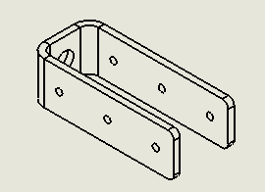
Solution proposée : Arrière-bras
A
L’assemblage de l’arrière-bras est composé de :
Deux plaques en aluminium 1/4’’ d’épaisseur connectées par rivets avec le tube;
Deux plaques de frottement en plastique 1/4’’ d’épaisseur connectées par rivets avec le tube;
Tube carré 2’’, 3/16’’ d’épaisseur, 108.5’’ de longueur standard en aluminium;
Support de limiteur de course, plaque en aluminium 1/ 4’’ d’épaisseur pliée, connectée par rivets avec le tube;
Quincaillerie : rivets, boulon, écrou ,écrou-rivet, bagues de frottement.
B
C
D

Slide 16
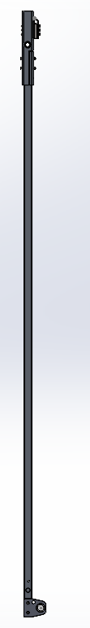
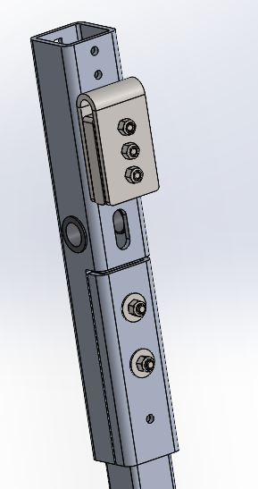
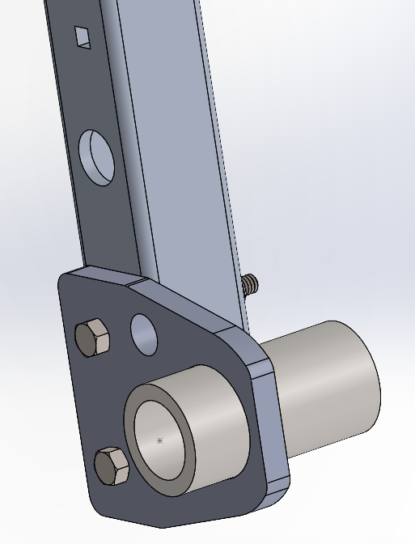
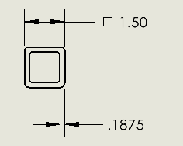
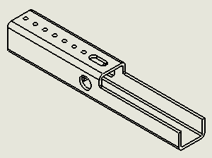
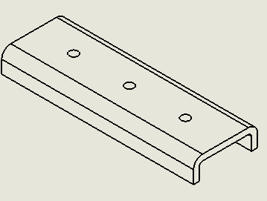
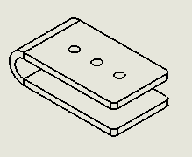
Solution proposée : Avant-bras
L’assemblage de l’avant-bras est composé de:
Tube carré 1.5’’, 3/16’’ d’épaisseur, 100.875’’ de longueur standard en aluminium;
Tube carré 2’’, 3/16’’ d’épaisseur standard en aluminium;
Joint en acier, plaque pliée 3/ 16’’ d’épaisseur;
Autres : plaques, espaceur;
Quincaillerie : rivets, boulons, écrous, bagues de frottement.
B
B
C
A

Slide 17
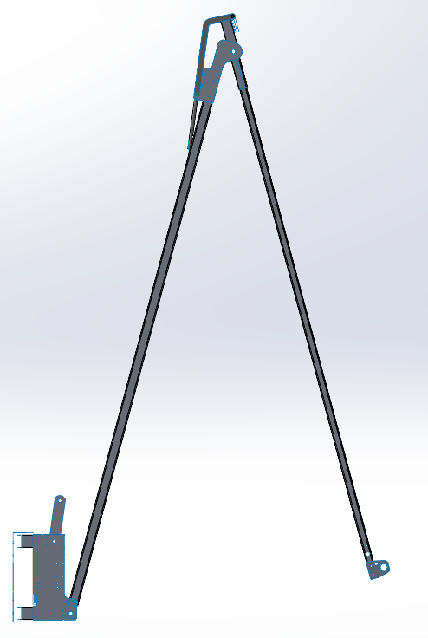
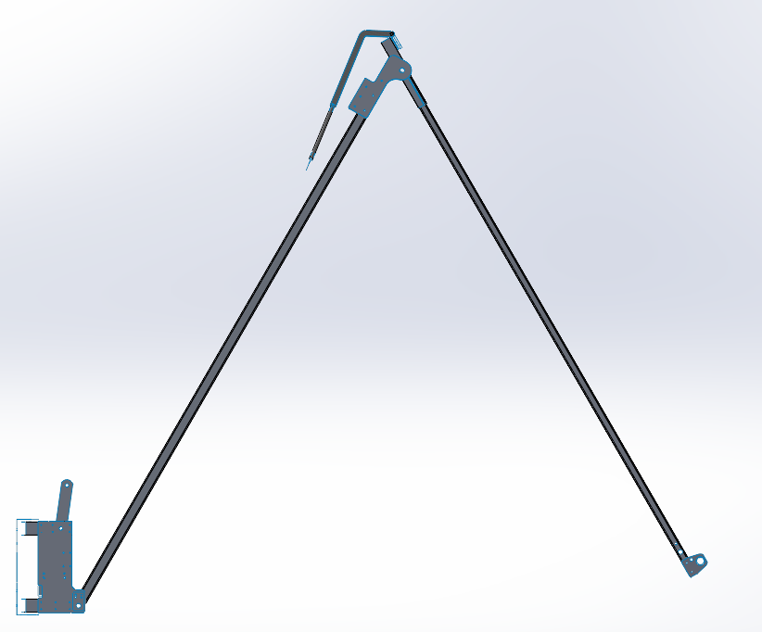
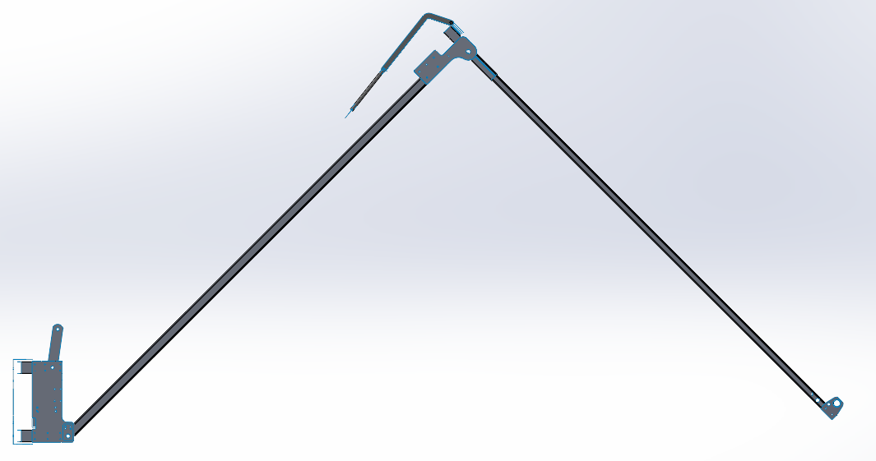
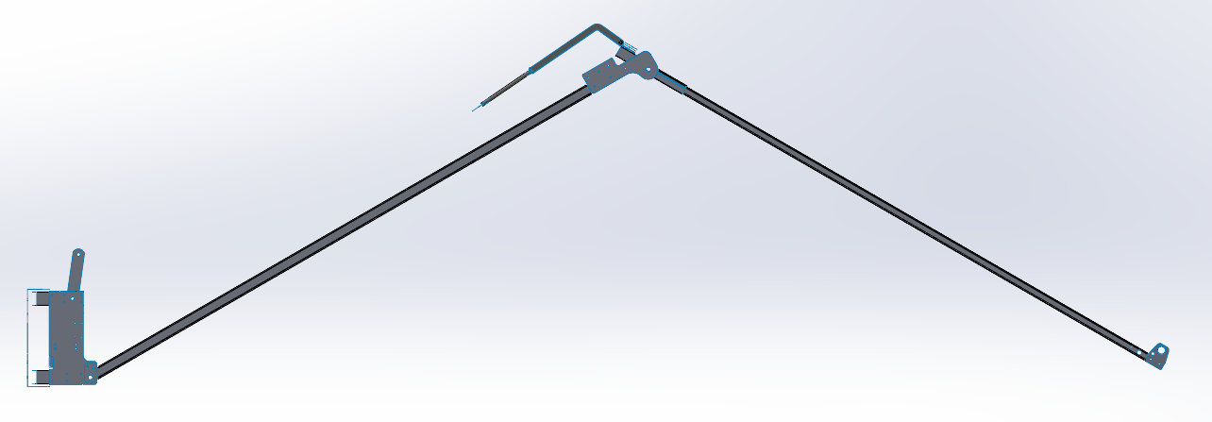
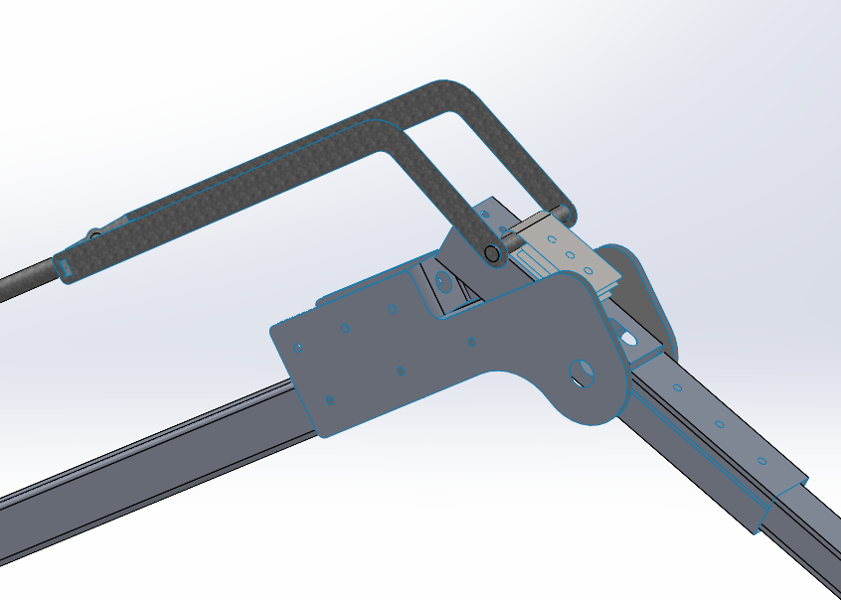
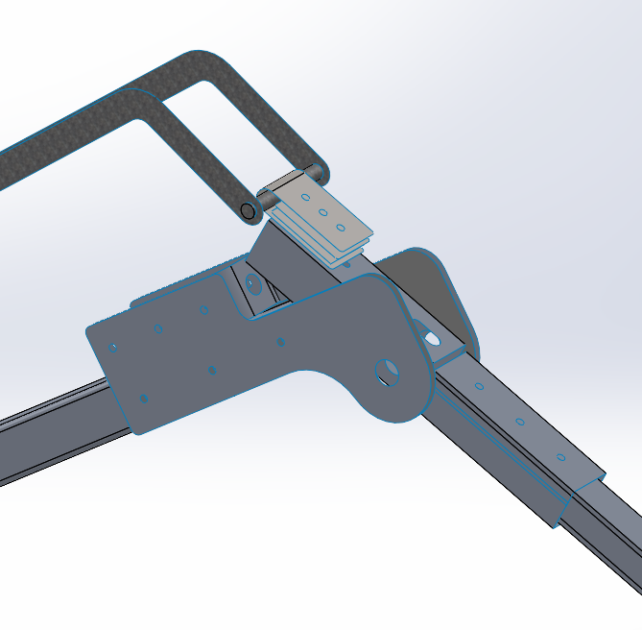
Analyse par éléments finis : Géométrie
15°
30°
45°
60°
On étudie le système en statique dans 4 positions d’ouverture de l’arrière et de l’avant-bras (15, 30, 45 et 60 degrés) pour déterminer où se trouve le maximum de contraintes et de déformations.
Pour déterminer la position optimale du U qui tient le haut du support du Hockey Stick, on étudie deux positions du U (initiale et arrière).
Au total, il s'agit d’étudier le système en statique en 8 positions différentes.
Position initiale
Position arrière

Slide 18
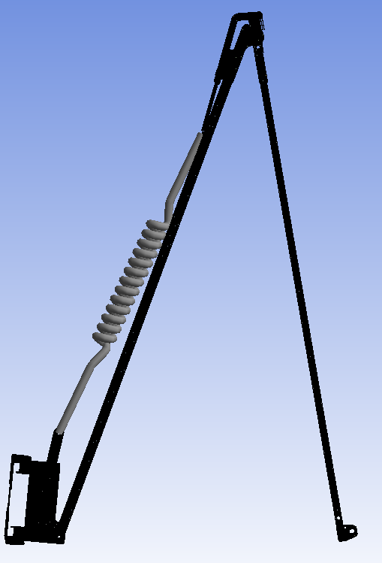
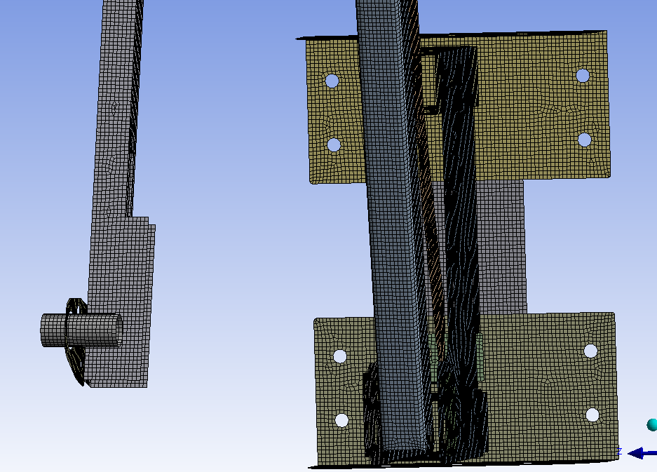
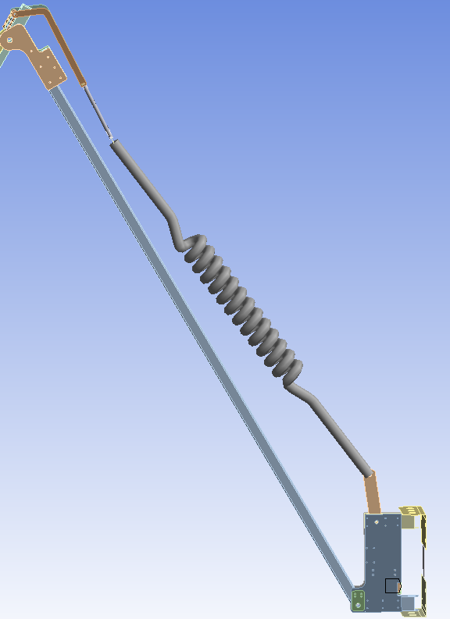
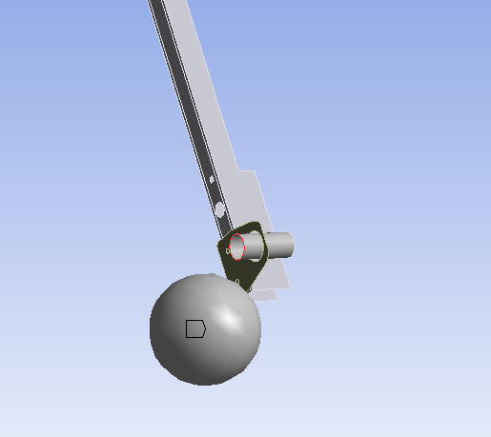
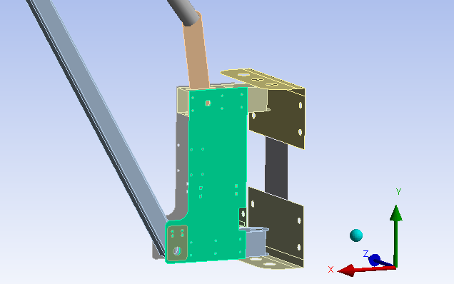
Analyse par éléments finis : Hypothèses, conditions aux limites
Taille des éléments: 4mm
Curvature normal angle: 60°
Nombre de nœuds : 101 031
Nombre d’éléments : 97 882
Nombre de DDL : 602059
Raideur : 4.2435 N/m
Preload : 266Lbf
Centre de masse de la cale (60 lbs):
À partir du centroïde du support
Y= -100mm
Z= +50mm
Butée figée sur axe X
2 corniers muraux figés (8 trous)

Slide 19
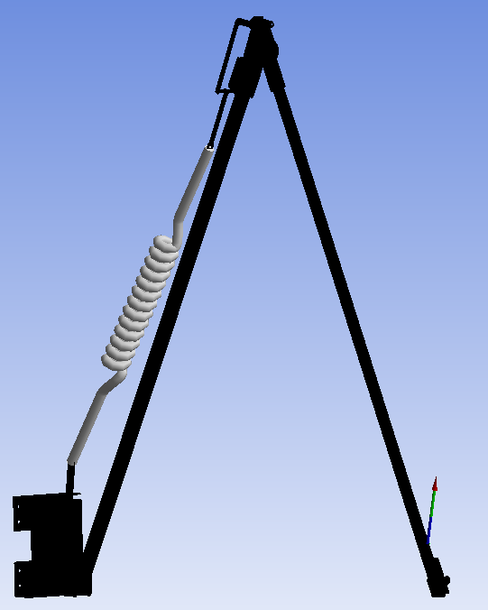
Analyse par éléments finis : Résultats
On fige l’avant-bras dans les 3 directions (X, Y, Z) au niveau de la poignée inférieure pour déterminer la force de réaction de l’opérateur à cet endroit.
En position arrière, la réaction produite majoritairement par le ressort (Rx) est quasi-nulle dans les positions 30 et 45 degrés et une différence de la moitié à 60 degrés.
Pas de changement majeur pour le ressenti du poids de la cale (Ry) et pour les positions arrière et initiale pour un même angle.

Slide 20
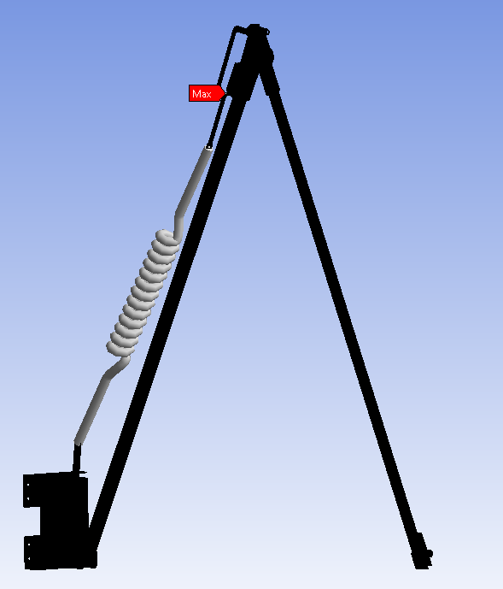
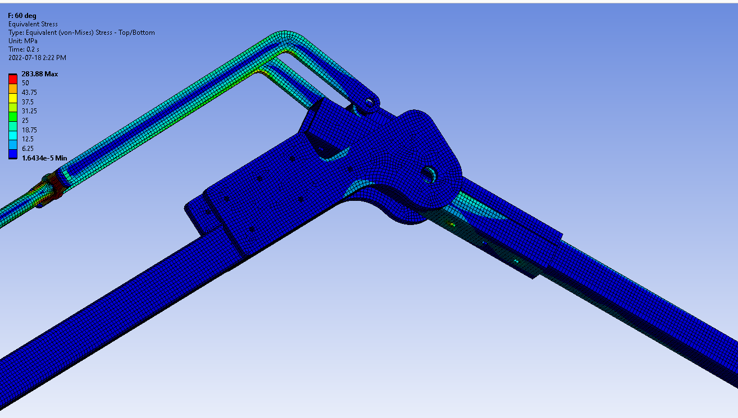
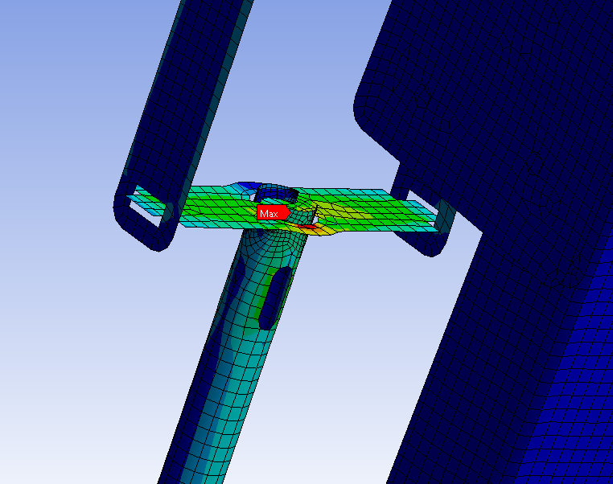
Analyse par éléments finis : Résultats - contraintes et déformations
Les contraintes équivalentes observées sur les bras en aluminium sont en-dessous de la limite d’élasticité de l’alliage utilisé.
On observe une contrainte équivalente à 230 MPa localisée autour des boulons de sécurité.
Une contrainte équivalente maximale en position initiale à 30 degrés de 644 MPa. Une valeur qui est au-dessus de la limite d’élasticité.

Slide 21
Analyse par éléments finis : Recommandations
Si la position du U est en arrière : la réaction du ressort va être minimale, l’opérateur fournit moins d’effort pour tirer le système (maximum 7Lbf à 60 degrés et quasi-nul entre 30 et 45 degrés). Toutefois, le système prendra plus de temps à revenir à sa position de 0 degré.
Il y a un aspect à tenir en compte : le retour de la cale versus l’assistance à l’usager.
Revoir le design du levier-ressort (Hockey Stick) à ce niveau, revoir la préparation de la soudure car le maximum calculé à cet endroit est de 630 MPa, ce qui dépasse largement la limite d’élasticité du matériau utilisé.

Slide 22
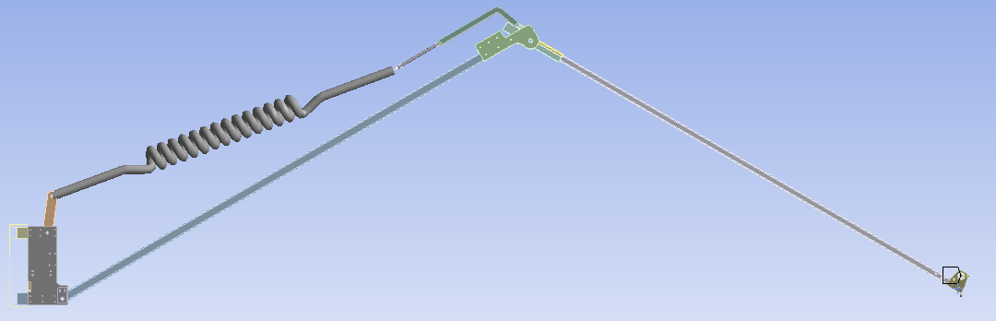
Analyse par éléments finis : Cas d’arrachement du bras
On détermine dans cette étude l’endroit où le système est plus fragile. On suppose que la roue du camion a généré un déplacement vers l’avant.
Géométrie : ouverture de l’avant-bras à 60 degrés en position initiale du U.
Maillage : inchangé.
Conditions aux limites : mêmes conditions sans la réaction des efforts de l’opérateur avec un blocage entre les deux bras.
Chargement : un déplacement de 20 cm (7 ⁷/₈ pouces) au niveau du support de la cale (suivant l’axe des X).
L’application du déplacement au niveau des poignées a entrainé un maximum de contrainte au niveau des boulons de sécurité (autour de 240 MPa).
Le système conçu permettra aux boulons de sécurité de casser en premier lors de l’application d’un effort conséquent.

Slide 23
Conclusions
L’allègement du mécanisme, le critère principal de la nouvelle conception est atteint : poids estimé (sans ressort) réduit de 60 kg à 29 kg.
L’utilisation majoritaire de composantes en aluminium élimine l’opération de traitement de surface par galvanisation (utilisé pour la version en acier) : coût réduit de fabrication, produit avec empreinte environnementale réduite.
Les performances respectent le cahier des charges, comportement du produit similaire à celui en acier.
Design simplifié, avec une réduction de temps d’assemblage à l’usine, procédé de soudure seulement sur un sous-assemblage, utilisation de rivets demandé des opérateurs avec qualifications de base.

Slide 24






PARTENAIRES

